Slide 1
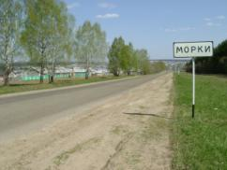
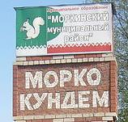
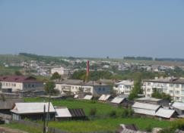
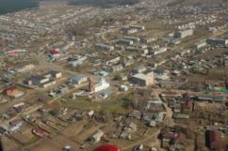
Экскурсия по поселку
Морки
Выполнила: Михайлова Катя, обучающаяся 9 «а» класса
Руководитель: Михайлова Надежда Александровна, учитель истории и культуры народов МОУ «Моркинская средняя (полная) общеобразовательная школа № 6»

Slide 2
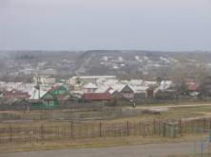
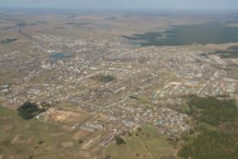
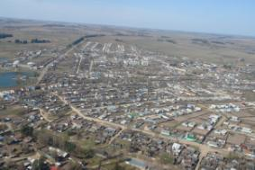
Морки с высоты птичьего полета
МОРКИ, поселок городского типа в Марийской Республике, центр Моркинского района, в 114 км к юго-востоку от Йошкар-Олы. Расположен на реке Марьянка (бассейн Волги), в 56 км к северо-востоку от железно-дорожной станции Шелангер.

Slide 3
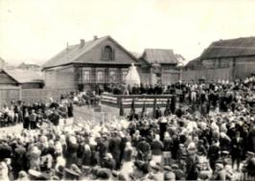
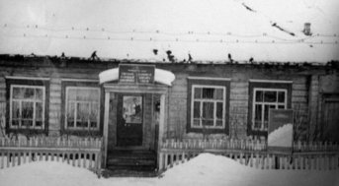
Из истории поселка
Дата образования поселка - 1678 год
Назывался Починок в черном лесу
В 1924 году становится административным центром Моркинского кантона
С 1925 года Морки становятся селом
24 февраля 1969 года село Морки получило статус поселка городского типа
Статус городского поселения - с 2008 года
Митинг 9 мая 1945 г. в п.Морки
п. Морки.
Контора связи. 1951 г.

Slide 4
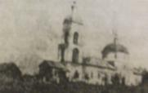
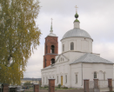
Богоявленская церковь
В 1752 году на самом высоком месте на средства прихожан была построена деревянная церковь. В 1819 г. было построено каменное здание Богоявленской церкви. По данным на 1916 год интерьер храма украшала живопись. На колокольне, ныне полностью утраченной, висело 8 колоколов. Церковь имела необходимую утварь, ее библиотека насчитывала 397 книг.
Богоявленская церковь была закрыта в 1932 году. В храме разместился дом социалистической культуры Моркинского района, затем – кинотеатр «Спутник».
28 мая 1996 года храм освятил вновь епископ Йошкар-Олинский и Марийский Иоанн.
Церковь Богоявления
Кинотеатр «Спутник»

Slide 5
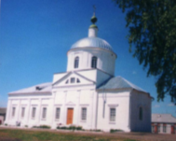
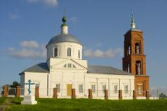
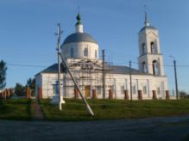
Памятник архитектуры классицизма
Сохранившийся и реставрированный храм представляет собой памятник архитектуры классицизма. Строгий четверик, декорированный портиками с южной и северной сторон, возносит круглую ротонду, увенчанную сферическим куполом. Барабан несет круглую главку. Широкие окна ротонды решены в строго классическом стиле. Лопатки по всему периметру храма придают облику здания монументальность и торжественность. Белоснежный цвет его стен также отвечает требованиям высокого классицизма.

Slide 6
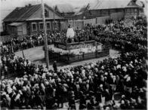
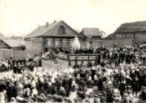
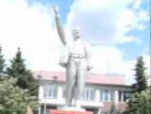
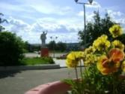
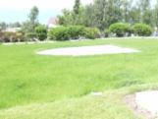
Администрация района
Администрация муниципального образования "Моркинский муниципальный район"
Адрес: 425120, Республика Марий Эл, п.г.т. Морки, ул. Советская, д. 14.
Официальный сайт: www.adm-morki.ru
Указом Президиума Верховного Совета Марийской АССР от 24 февраля 1969 года село Морки получает статус поселка городского типа, сохранив прежнее название.
В 1969 году в поселке установлен бюст В.И. Ленина.

Slide 7
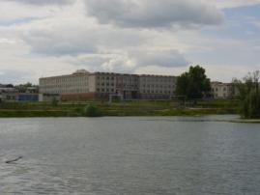
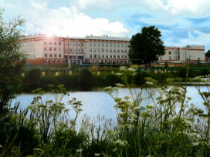
Школа №2
В 1990 году была введена в строй школа N 2. Новая школа была задумана с размахом: с 2 спортзалами, бассейном, рассчитанная на 1266 учащихся.
Место весьма живописное.
На заработанные учащимися 14 тысяч рублей, полученными от сбора рябины, полностью оплатили проект двухскатной крыши. Обновляют учебники, приобретают спортинвентарь, каждый год понемногу заменяют плотские батареи на чугунные, проводят ремонт и покраску школы.

Slide 8
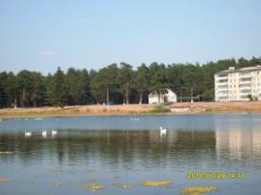
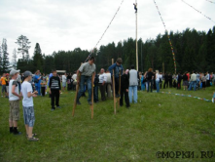
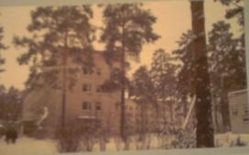
Больничный комплекс
Первое медицинское учреждение в Морках открылось в 1870 году. В 1876 году – больница на 12 коек. Первый врач – Даршкевич Л.И. После революции открылись медпункты и больницы.
В 1980-ые годы была построена новая больница. В это время руководил Моркинской центральной больницей Николаев С.Н.

Slide 9
Святой источник
30 сентября 2008 года на почитаемом святом источнике, при стечении верующих, духовенства и приглашенных гостей, была освящена вновь возведенная часовня. Источник тот расположен на окраине поселка Морки вблизи от райбольницы. Источник известен уже не одно столетие. По преданию, некогда, в поселении была эпидемия моровой язвы и люди приходившие к источнику и омывавшиеся водой целительного родника получали исцеления по искренней, покаянной молитве.
Родник, святой источник в честь
великомученика Пантелеимона
Целителя.
7 октября 2010. Автор: Гендальф

Slide 10
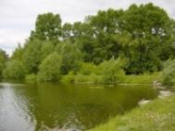
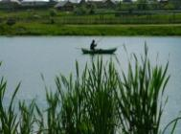
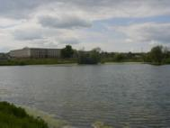
Легенда «Энсул»
На месте нашего посёлка стоял дремучий лес. В двух километрах деревни Ерсола и Пунчысола. А между ними были обширные заливные луга. Травы вырастали высотой 1 метр и выше. Лето стояло жаркое, трава росла сочная. На сенокос приходили всей семьёй, сенокос был уже близок к завершению.
В тот день было очень жарко, с утра нещадно палило солнце. Чтобы ребёнок не перегрелся, марийка положила свою дочь в тень около стога. Внезапно появилась туча, и считанные секунды на месте лугов появилось озеро. А девочку не успели спасти, навсегда она осталась на дне озера. С тех пор новое озеро назвали Энсул, по имени той девочки. Ещё в середине 20-го века, по рассказам очевидцев, в сенокосную пору слышали плач маленькой девочки.

Slide 11
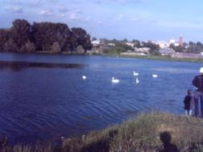
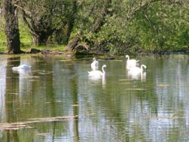
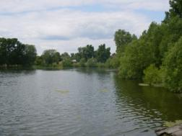
Озеро Энсул
Энсул – имя девочки. Эн – «самая». Сул – «заслуженная».
Озеро Энсул – озеро карстового происхождения. Оно является одной из главных достопримечательностей посёлка Морки. Озеро Энсул уникальное создание природы, одно из немногих жемчужин нашего края.

Slide 12
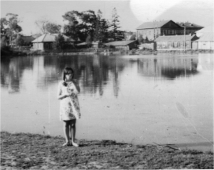
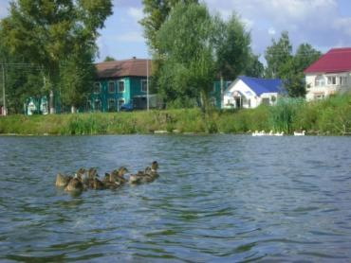
Рыбаковский пруд
Там, где сейчас находится этот Рыбаковский пруд, было болото. Впоследствии эти родники были забиты илом и перестали существовать.
Фото из архива районного музея.
1970-ые годы.

Slide 13
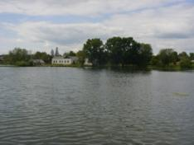
«Морко мланде»
В селе с 1 ноября 1930 года стала издаваться районная газета "Колхоз йук" (ныне "Морко мланде"). Первым редактором и основателем был Сергей Краснов (Элнет).
Корреспонденты еженедельника "Колхоз йук" ("Голос колхоза"), выходившего впоследствии под названиями "Колхоз вий" ("Сила колхоза"), "Коммунизм верч" ("За коммунизм") и "Колхозная правда", внесли значительный вклад в развитие информационного пространства Марийского края, заложили основы национальной журналистики.

Slide 14
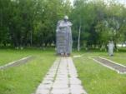
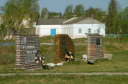
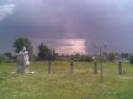
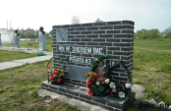
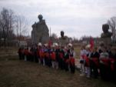
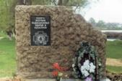
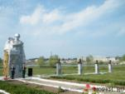
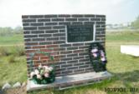
Из истории парка Победы
В полном величии стоит Монумент воину-освободителю, открытый в 1975 году, в честь 30-летия Победы. В 1975 году на аллее Героев в п. Морки установлены бюсты Героев Советского Союза — Василия Соловьева, Николая Павлова, Зосима Краснова, Хакима Хасанова. В парке-аллее чтят героев мирных времен, поставив стелы воинам — "афганцам", "чеченцам", "чернобыльцам".

Slide 15
Погибшим «чернобыльцам»
В мае 2002 года в Морках открыт памятник безвременно ушедшим ликвидаторам последствий катастрофы на Чернобыльской АЭС. Это первый в Марий Эл подобный памятник. Его открытие стало возможным благодаря взаимодействию Моркинской районной организации Союз «Чернобыль» с местными властями.
Открытый в Морках памятник стал символом духовной близости поколений. Ведь благодарная память - это признак духовности человека, общества.

Slide 16
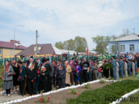
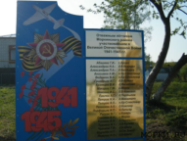
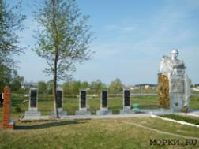
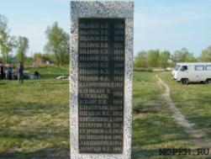
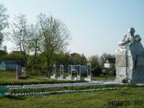
День Победы
В День Великой Победы в 2010 году открыли памятник солдатам, кто без вести пропал на войне. На этом монументе, возведенном по инициативе агрохолдинга, выведены фамилии 83 солдат. Их имена восстанавливали поисковики отряда «Демос» по немецким документам.

Slide 17
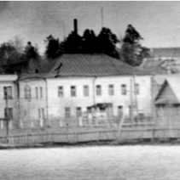
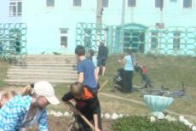
"Администрация муниципального образования "Городское поселение Морки»
Юридическое наименование: Муниципальное учреждение "Администрация муниципального образования "Городское поселение Морки» ОКПО: 04299326)
Отрасль: Деятельность органов местного самоуправления поселковых и сельских населенных пунктов
Юридический адрес: 425120, Республика Марий Эл, гп. Морки, ул. К. Маркса, д.10.
Здание поселкового совета поселка Морки . 1970-ые годы.
Вид на здание администрации муниципального образования "Городское поселение Морки» из Парка Победы. 2010 год.

Slide 18
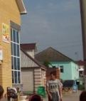
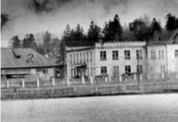
Дом купца Пичугина
24 февраля 1914 года Царевококшайское казначейство выдает разрешение на разработку леса в Илетском лесничестве Пелагее Лазаревне Пичугиной. Ей же еще два свидетельства выдаются на разработку леса в Моркинском и Мушераньском лесничествах. И буквально через несколько дней разрешение получил Владимир Петрович Пичугин, мещанин города Козьмодемьянска.
Второе белокаменное здание – дом купца
Пичугина. 2009 год.
Дом под цифрой 2 – дом Пичугина. 1970-ые годы.

Slide 19
Дом быта
В первые годы советской власти на территории Моркинского района было организовано несколько бытовых промысловых артелей. Первая такая артель «Полыш» была создана для инвалидов. Это 1924 год. В 1926 году при артели «Полыш» открывается пошивочный цех.
Вид на здание Дома быта из Парка Победы. 2010 год.
.
Здание мастерской. 1960-ые годы.
Коллектив работников Дома быта
п. Морки . 1960-ые годы.

Slide 20
РОВД
25 января 1919 года заведение «арестный дом» начало функционировать в поселке Морки. Вооруженные отряды сопротивления действовали в 20-х годах во всех кантонах МАО. Самые крупные из них в Моркинской, Шиньшинской и Мари-Турекской волостях. В марте 1921 года отряды Ромашки и Михайловых из огнестрельного оружия убили начальника Моркинской милиции Кудрявцева В.И. В 1989 году установлена стела в честь первого начальника милиции Моркинского района В.И. Кудрявцева. В 1996 году стела Кудрявцеву была установлена у РОВД.

Slide 21
Моркинский центральный родник
В середине 80-ых работники Шиньшинского ПМК-13 сделали водоотвод из центрального родника. Вода стала чистой, прозрачной.
Месторасположение выхода грунтовых вод - на склоне долины. Вид источника - нисходящий. Высота над озером – 1,5 м. Источник во время весеннего разлива не затопляет. Характер рельефа - возвышенность. Характеристика водоносной породы - песок, галька. Источник вытекает из земли. Водоупорная порода – глина. Подстилающий водоносный пласт – известняк. Характер вытекания воды из источника - бьет ключом. Влияние, оказываемое источником на прилагающую местность - образование ручья. Растительность вблизи родника – водно-прибрежная.

Slide 22
Центральный пруд
Тот родник, который сейчас находится в центре посёлка и благоустроен, не был самым большим и чистым. Самым мощным и чистым был родник, который сейчас бьёт около хозяйственного магазина. Там, где сейчас находится этот Рыбаковский пруд, было болото. Впоследствии эти родники были забиты илом и перестали существовать.

Slide 23
Фонтан
Благоустроен пруд в центре поселка Морки. 4 июня 2008 года установлен понтонный фонтан с подсветкой. Подсветка фонтанов позволяет придать им неповторимость, особенную привлекательность, дает возможность в темное время суток превратить фонтан в настоящее произведение искусства.
По периметру пруда размещены светильники, скамейки.

Slide 24
Муниципальное учреждение культуры «Моркинский районный музей»
В 1994 году открыт музей имени М.Н. Янтемира, где собран богатый материал о жизни, культуре поселка и района.
Здание построено в 1929 году под летний пионерский лагерь. В 1942 году по решению исполкома районного совета депутатов трудящихся оно было передано под районную библиотеку. С 1955 по 1970 годы на 2 этаже также был райком комсомола, на одной половине 1 этажа – отдел культуры. С 1977 по 1980 год отдел культуры находился на 2 этаже. С августа 1956 года решением Министерства культуры Марийской АССР здесь была открыта детская библиотека, которая находилась в этом здании до 1990 года. В 1980 году Центральная библиотека перешла в новое здание Дворца культуры, где с 1982 года работал литературный зал музея.
Литературно-этнографический музей имени Янтемира

Slide 25
«Фортпост» - Fort - Post

Slide 26
Центр культуры и досуга
В 1977 году был построен Дворец культуры.
В 1979 году открыт памятник С.Г. Чавайну.
Сейчас это муниципальное учреждение "Отдел культуры, физической культуры и спорта администрации муниципального образования "Моркинский муниципальный район"
Адрес: 425120, Республика Марий Эл, Моркинский район, городское поселение Морки, улица Советская,7.

Slide 27
Образцовый детский театр
Выпускница Йошкар - Олинского культ- просветучилища (ныне колледжа культуры и искусств) в 1975 году возглавила коллектив народного театра при Моркинском Доме культуры. В 1993 году детский коллектив стал лауреатом на Всероссийском конкурсе детских любительских театров, за что получил звание «Образцовый детский театр».
Анна Васильевна Якушева - Заслуженный работник культуры РМЭ

Slide 28
Моркинский народный театр
В 1981 году- спектакль «Салика» по пьесе С.Николаева на сцене Маргостеатра, в 2005 году - во Дворце культуры 30-летия Победы в Йошкар-Оле, в 2006 году - комедию «Ватемым шолыштыныт» в Марийском Театре юного зрителя. С 1984 года театр сотрудничает с режиссером Марийского ТЮЗ-а Олегом Иркабаевым – Этайном.

Slide 29
«Морко кундем»
Участники осенней сессии Парламентской ассамблеи Совета Европы тепло приняли выступивший на открытии выставки в живописных национальных костюмах фольклорный ансамбль из Марий Эл - "Морко Кундем", что означает в переводе с марийского "Моркинская земля»
За 2008 - 2009 гг. присудили Государственную премию РМЭ в области музыкального и народного художественного творчества - имени И.С.Палантая: Осипову Ю. А., руководителю программы, исполнителю; Дмитриеву В. А., самодеятельному композитору-исполнителю; Михайлову С. И., концертмейстеру-исполнителю - за концертную программу народного вокального ансамбля "Морко кундем" "Шочмо кундемын семже - калык чонышто" ("Напевы родного края - душа народа").

Slide 30
Библиотеки поселка
В 1925 году объединены Моркинская, Кумужъяльская и Шиньшинская волостные библиотеки и организована центральная библиотека в селе Морки.
Центральная библиотека Моркинского района . Адрес: 425120, РМЭ, пос. Морки, ул. Советская, 7. Телефон: (83635) 9-14-46
Детская библиотека п. Морки. Адрес: 425120, РМЭ, пос. Морки, ул. Б. Калинина, 5. Телефон: (83635) 9-19-84
Газовская библиотека. Адрес: 425120, РМЭ, пос. Морки, ул. Компрессорная, 7
Центральная библиотека
Детская библиотека
Газовская библиотека.

Slide 31
Старое здание Дома культуры
В 1940 году Народный дом становится Домом социалистической культуры.
Районный центр культуры и досуга, Моркинский район, пос. Морки,
ул. Ленина, д.1.

Slide 32
Моркинская Автостанция
Моркинская Автостанция Адрес: 425120, Республика Марий Эл, пос. Морки, ул. Ленина, 22.
Моркинская автостанция. 1970-ые годы.
Моркинская автостанция. 2000-ые годы.

Slide 33
Моркинское райпо
Моркинскому райпо в 2008 году исполнилось 90 лет. Это одно из сильнейших и передовых предприятий в системе Марийского респотребсоюза в целом. В структуре оборота района больше 50 % приходится на долю райпо.
В 1938 году открылись дежурный магазин Марисоюза, база Моркинского сельпо, хлебный ларек. К 1939 году в селе были 6 государственных промышленных промысловых коопераций, 2 хлебопекарни.
В 1949 году потребобщество начинает выпускать колбасные изделия. В 1951 году стал работать Моркинский райпищекомбинат.

Slide 34
Общество с ограниченной ответственностью "Хлебокомбинат Моркинского райпо"
На улице Мира расположено Общество с ограниченной ответственностью "Хлебокомбинат Моркинского райпо", которое занимается производством крахмала и крахмалопродуктов, сахаров и сахарных сиропов, хлебо-булочных изделий. На выставке-конкурсе Торгово-промышленной палата РМЭ в номинации «Напитки, вина, коньяки, спирт этиловый питьевой, ликеро-водочная и пивоваренная продукция» напиток среднегазированный безалкогольный «Лимонад» «Хлебокомбината Моркинского райпо» занял 2 место.

Slide 35
Школа №1
В 1931 году в Морках в школе ФЗУ по столярно-слесарному делу для Лопатинского комбината обучалось 170 человек. В 1930-1931 годах девятилетнюю школу реорганизуют в агротехникум и школу колхозной молодежи, одну группу — в агропедтехникум. В 1930 году открываются учебно-производственные мастерские. В 1936 году Моркинская школа преобразуется в среднюю. До 1975 года средняя школа размещалась в деревянных зданиях. Почти 30 лет дети обучались в школе, рассчитанной более чем на 1000 учеников.

Slide 36
Сувенирный цех
Большим спросом пользуется сувенирная продукция или изделия художественного промысла. Глядя на эти расписные чаши, кубки, ложки и другую утварь, хочется жить комфортно в окружении красивых вещей.
В начале 2000-ых годов Моркинский сувенирный цех приостановил работу.

Slide 37
Поселок газовиков
16 июля 1974 года Горьковское Управление Магистральных газопроводов было реорганизовано в производственное объединение Горькийтрансгаз. Период 1974 -1975 гг. - второй этап развития объединения. Период 1982-1988 гг. - третий этап развития. В 1988 году на базе главного территориального управления Главвостоктрансгаз, Пермского УМГ, Татарского УМГ и ПО Горькийтрансгаз было создано государственное предприятие Волготрансгаз. В1989-1992 гг. была построена и введена в эксплуатацию двухниточная система газопроводов Ямбург-Тула I и II диаметром 1400 мм. Для обслуживания этой системы было организовано и Моркинское ЛПУМГ.

Slide 38
Школа №6
Начальник станции ЛПУМГ Маркелов В.А. и начальник Моркинской ПМК Захаров Б.И. решили заложить фундамент под новую школу и не ошиблись. Через несколько лет поднялась красавица школа из красного и белого кирпича, которую видно со всех концов нашего поселка. 18 сентября 1998 года, осень, непогода – директор школы Пауткин А.Л. принимает символический ключ от строителей.

Slide 39
Многофункциональная спортивная площадка
На территории МОУ «Моркинская средняя (полная) школа №6» открылась многофункциональная спортивная площадка, оснащённая синтетическим покрытием. Она позволяет проводить летом соревнования по волейболу, баскетболу, мини-футболу и хоккею. Стоимость строительства составила более 6 миллионов рублей. Это второй спортивный объект, построенный на средства ООО «Газпром трансгаз Нижний Новгород» в рамках программы «Газпром-детям». Первая площадка сдана в ноябре 2009 года в пос. Пильна Нижегородской области.

Slide 40
Хоккей

Slide 41
КС-21
В 3 км восточнее городского поселения Морки находится Моркинское линейно-производственное управление магистральных газопроводов, а проще говоря – компрессорная станция под номером 21.
18 сентября 1990 года на основании приказа ПО «Волготрансгаз» создано Моркинское ЛПУМГ, которое обслуживает 415 км магистральных газопроводов высокого давления, 11 автоматических газораспределительных станций, расположенных в 9 районах республики, обслуживает Моркинскую КС-21. Заняты 383 человека.

Slide 42
Морко кундем - родник талантов
Морко кундем - родник талантов. Имена известных людей носят улицы городского поселения:
Александра Сычева
Валентина Колумба
Павлова
Улица Соловьева
Переулок Соловьева
Краснова
Кудрявцева
Мухина
Хасанова
Чавайна

Slide 43
Спасибо за внимание!
Добро пожаловать в Морки!
Толза мемнан дек,
унала вучена ме!

